Slide 1
«Здоров`я та краса мого волосся»
Підготувала:
учениця 6-В класу
Демчук Тетяна

Slide 2
Кожна дівчина і жінка мріє бути красивою. Величезну роль в нашій красі відіграє саме краса волосся. І як би не змінювалися тенденції в світі зачісок, гарне волосся завжди залишається в моді. Але не може йти і мови про красу волосся, якщо немає правильного догляду.
Починати доглядати за волоссям в домашніх умовах потрібно з правильного миття:
• Мити голову потрібно так часто, як це необхідно. Головним критерієм є ступінь забрудненості. При цьому важливо підібрати відповідний засіб по догляду, який допускає часте застосування.
• Найкраще природнє відновлення відбувається при використанні м'якої води.
• Гаряча вода викликає посилену роботу сальних залоз, тому при використанні будь-якого засобу мити голову потрібно теплою водою. При домашньому догляді за жирним волоссям вода може бути трохи теплішою, ніж для сухих, але в будь-якому разі не гарячою. Обполіскувати потрібно тільки прохолодною водою.
• Під час гігієнічної процедури не потрібно сильно терти волосяний покрив, щоб не виділялося надлишкове шкірне сало.
• Краще сушитися природним способом, не користуючись феном. Не варто довго ходити з "тюрбаном" на голові.
• Перед сном необхідно ретельно розчесатися, щоб видалити залишки засобів для укладання.

Slide 3
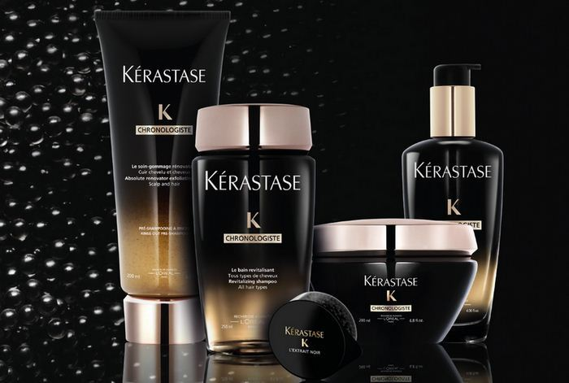
Засоби для миття волосся
Тепер про головне - як підібрати потрібний засіб для миття волосся. По-перше, про те, чому для цієї мети категорично не підходить мило: воно повністю знищує захисну водно-ліпідну емульсійну плівку як з волосся, так і з шкіри голови. Волосся після такого миття стає надмірно сухим, пошкоджується, гірше розчісується, стає більш тьмяним. Для того щоб не завдавати такої шкоди волоссю і при цьому все-таки відмивати його від накопиченого сала, пилу, відмерлих клітин, існують шампуні: вони мають слабокислу середу, природну для нашої шкіри і волосся, і діють помітно м'якше, ніж мило.

Slide 4
Шампунь
Для вибору шампуню використовуйте простий принцип: уважно читайте текст на упаковці і використовуйте той шампунь, який призначений для вашого типу волосся, а після початку використання аналізуйте результати. Позитивними результатами використання шампуня можна вважати чисте волосся, відсутність жиру, блиск волосся після висихання, слухняність, відсутність роздратування шкіри голови. Щоб зрозуміти, що даний шампунь вам не підходить, досить одного-дворазового застосування, а ось для того, щоб прийти до висновку, що цей шампунь саме для вас - необхідно регулярно користуватися ним хоча б протягом декількох тижнів. Крім того, хороший шампунь повинен знімати статичну електрику з волосся, а головне - відшкодовувати втрату білків, вологи і поживних речовин. Твердження, що час від часу шампунь необхідно міняти - міф: якщо ви підібрали собі шампунь, який вас повністю влаштовує, міняти його на інший варто лише в разі зміни стану вашого волосся.
Кондиціонер і ополіскувач
Після використання шампуню рекомендується нанести на волосся ополіскувач. Він виконує кілька функцій: полегшує висихання і розчісування, надає волоссю еластичність. Краще застосовувати шампунь і ополіскувач однієї марки - вони відповідають один одному за складом, і дія ополіскувача максимально ефективно доповнює дію шампуню. Поєднання шампуню і ополіскувача різних ліній не приносить волоссю користі і в деяких випадках може навіть призвести до алергічних реакцій. Нерідко ополіскувач міститься в шампуні 2 в 1, але це «похідний» варіант: окреме використання ополіскувача набагато ефективніше.
Для відновлення пошкодженого волосся призначені спеціальні засоби для експрес-лікування - вони «розгладжують» волосся, надають відновлюючу і живильну дію на волосяний фолікул і призначені для швидкої і легкої відновлюючої дії.
Маски
Для більш тривалого, повного і глибокого лікувального ефекту існують маски - вони наносяться на волосся на 15-20 хвилин 1-2 рази на тиждень.
Дуже важливо розуміти, що догляд за волоссям, як і догляд за будь-якою іншою частиною тіла, - це довічне заняття. Не можна приділити увагу волоссю місяць-другий, а потім забути про це, сподіваючись, що воно тепер до кінця життя буде здоровим. Будьте послідовними і не залишайте ваше волосся без догляду.

Slide 5
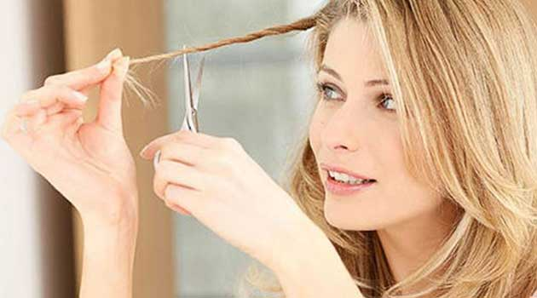
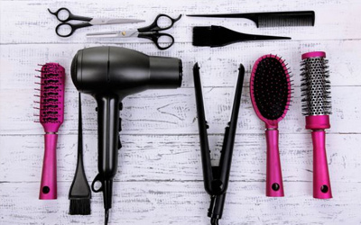
Підрівнювання кінчиків
Важливою процедурою при догляді за волоссям є підрівнювання кінчиків. Саме вони страждають найбільше від тертя об одяг, від розчісування, від кліматичних умов.
Захист волосся
Перебуваючи на вулиці, особливо у вітряну погоду, краще волосся збирати або в косичку, або в хвостик. Цим ви уникнете сплутування волосся і тертя його об одяг. У зимовий період необхідно носити головний убір, щоб волосся не страждало від морозів, а влітку - від пекучого сонця.

Slide 6
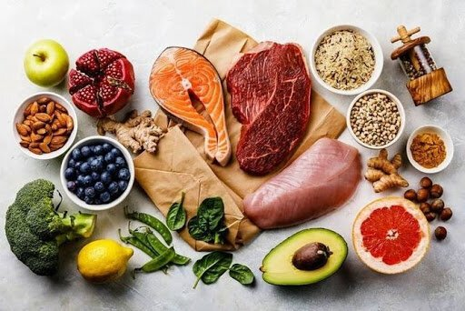
Правильне харчування
Важливим елементом по догляду за волоссям є правильне харчування. Необхідно, щоб в харчуванні були елементи з головних харчових груп - бобові, зернові, кисломолочні продукти, м'ясо, риба, соки і, звичайно ж, овочі і фрукти. Зведіть до мінімуму вживання солодощів, смажених і гострих страв, відмовтеся від алкоголю і куріння. В обов'язковому порядку випивайте необхідну кількість чистої води.

